Slide 1
Занятие по математике
«Поиграем с Мальвиной»
для детей подготовительной группы
Подготовили: Печникова Н. Н.
Селина Е. А.
п. Тазовский
2021г.

Slide 2
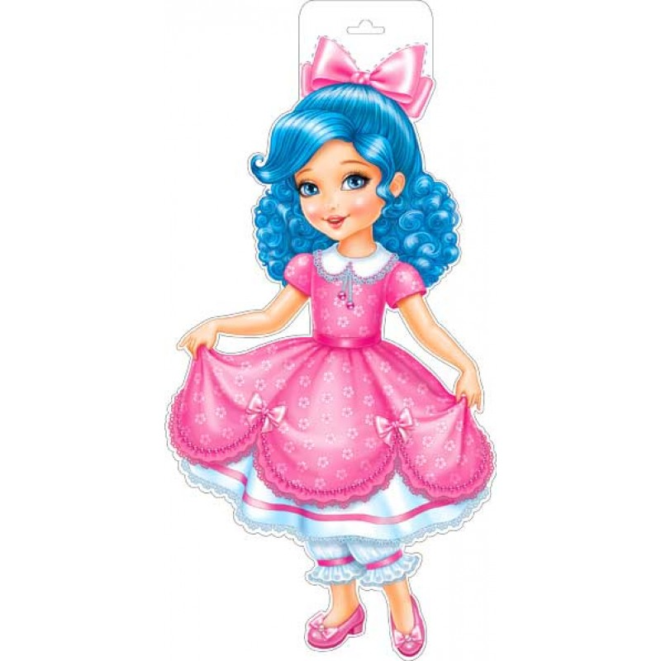
Р
Здравствуйте.
Ребята, я Мальвина.
Мне очень нравится
игра в школу. Поэтому я очень
вас прошу, поиграйте
пожалуйста со мной.
Как только прозвенит звонок,
начнется наше занятие.

Slide 3
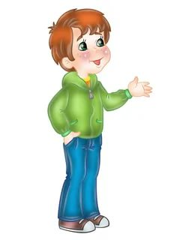
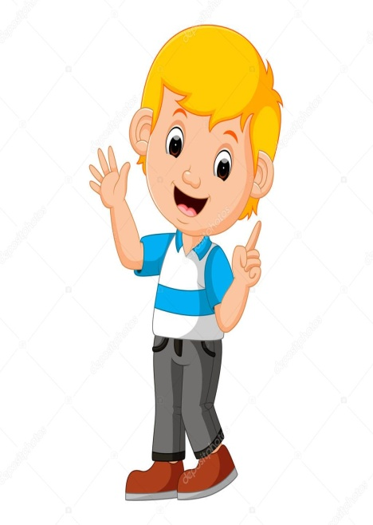
Итак, наше занятие началось. И первое задание «Реши задачу».
У Вани было шесть флажков. Дима подарил ему ещё три флажка. Сколько всего
Флажков стало у Вани?
6
3
6+3=
9
Молодцы. Вы очень хорошо
справились с первой задачей.

Slide 4
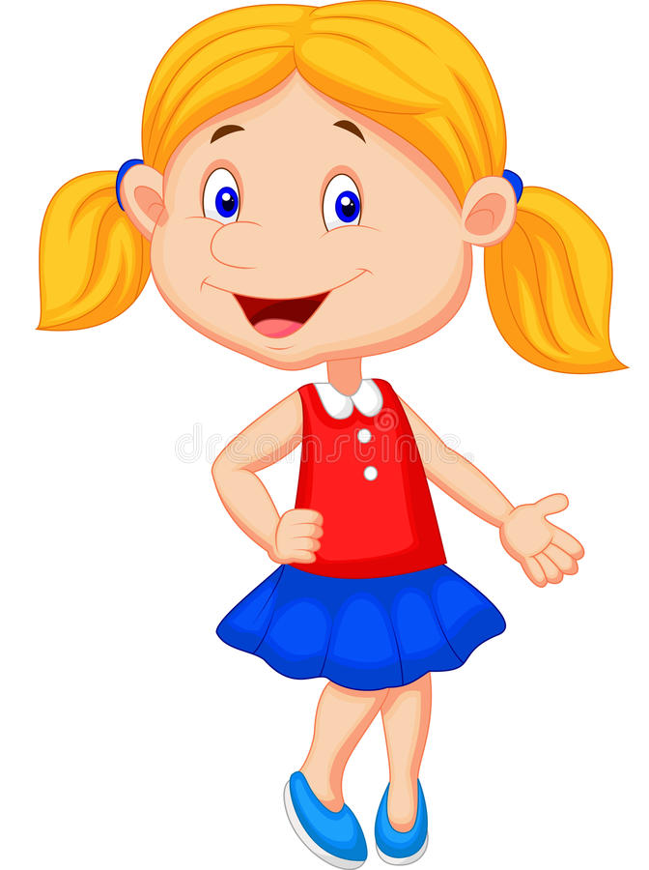
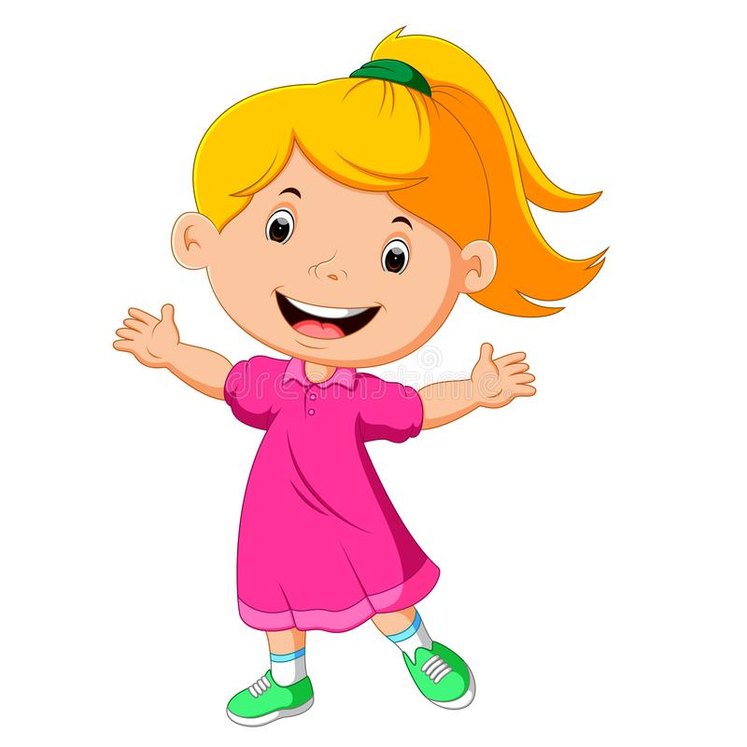
Задача №2. У Светы было девять ленточек, три ленточки она отдала
Тане. Сколько ленточек осталось у Светы?
9
3
9-3=
6
Вы молодцы, весело и быстро
решили вторую задачу.

Slide 5
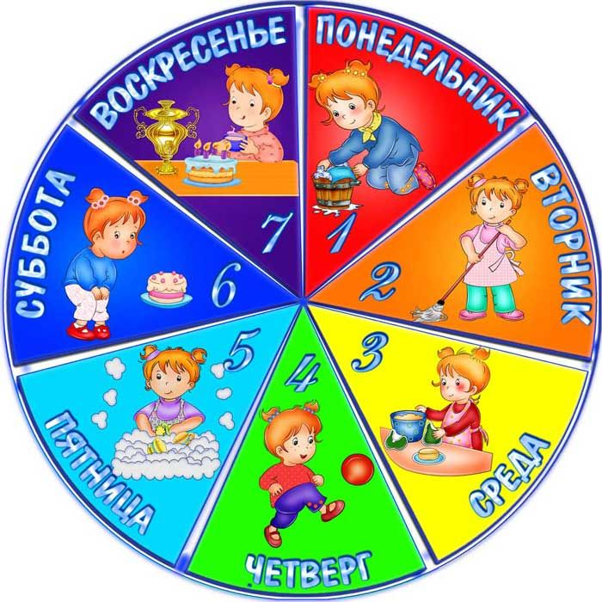
Отгадайте загадки, вспомните дни недели.
1. Первый день большой недели,
Трудовой день, не бездельник,
Как зовется…
(Понедельник)
2. «День второй в неделе --
вторник!»
3. Третий день не ерунда, как зовется он
(среда)
4. День четвертый день отверг, как зовется он…
(четверг)
5. Пятый день – опрятница, как зовется…
(пятница)
6. День шестой – конец работы, как
зовется он
(суббота)
7. А седьмой день – всем веселье, как зовется…
(воскресенье)

Slide 6
Пришло время отдохнуть. Выполни физкультминутку.
Мы считали и устали
Дружно все мы тихо встали.
Ручками похлопали, раз, два, три.
Ножками потопали, раз, два, три.
Сели, встали, встали, сели,
(два раза присесть и встать)
И друг друга не задели.
(повернуть голову вправо, влево)
Мы немножко отдохнем
(руки выставить вперед ладонями вверх)
И опять считать начнем.
(руки поставить на пояс)

Slide 7
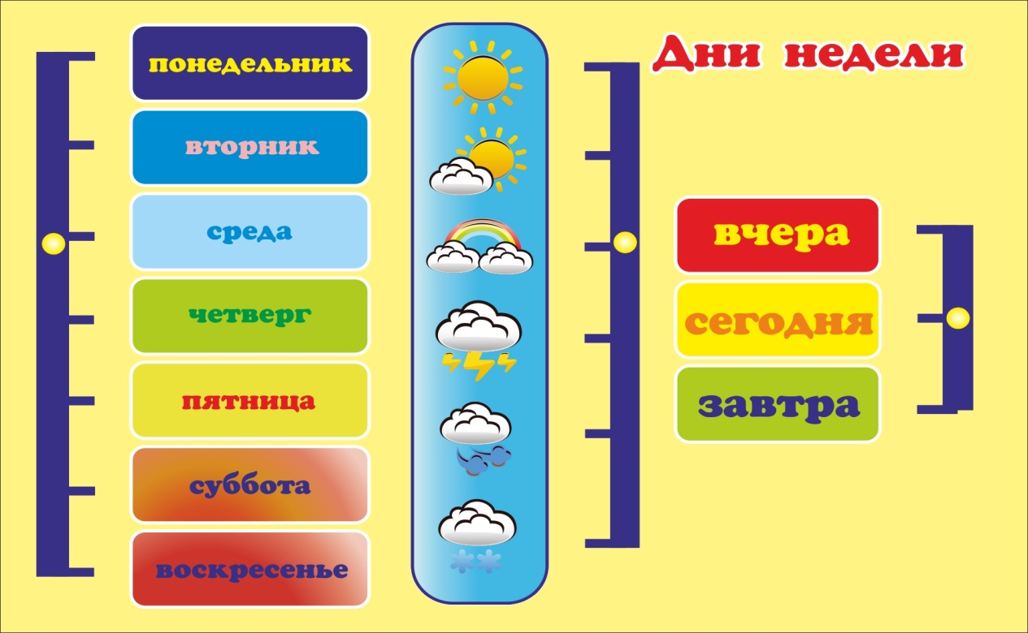
Следующее задание: ответьте на вопросы.
1. Какой день наступает после четверга?
(Пятница)
2. Какой день недели идет потом? (После пятницы.)
(Суббота)
3. Какой день недели идет раньше среды?
(Вторник)
4. Какой день недели наступает после субботы?»
(Воскресенье)

Slide 8
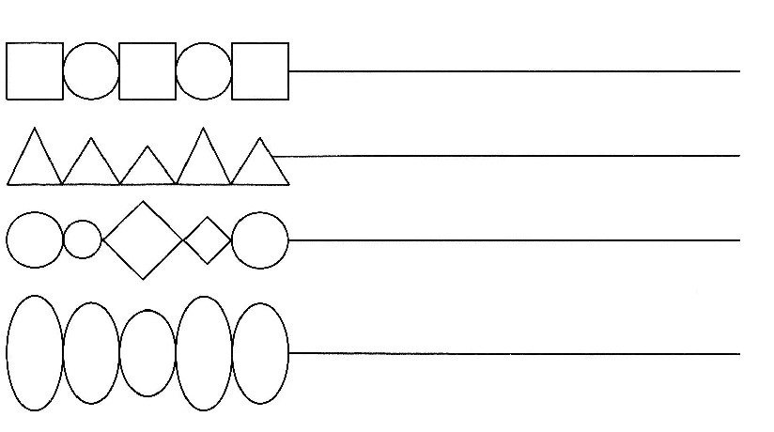
Следующее задание - продолжи узор и раскрась.

Slide 9
С
Спасибо, ребята за игру.
Вы молодцы!

